Slide 1



Aprendendo a programar.
Edição: Scratch
Programando em blocos…

Slide 2
O QUE É O SCRATCH?
Uma plataforma para criar histórias, jogos e animações;
Baseado em blocos coloridos que se encaixam(sem códigos complicados!);
Gratuito e online.

Slide 3
POR QUE O SCRATCH?
Estimula o raciocínio lógico;
Primeiro passo para aprender programação;
Permite criar jogos, animações e histórias interativas rapidamente;
Possui uma comunidade virtual onde é possível compartilhar suas criações.

Slide 4
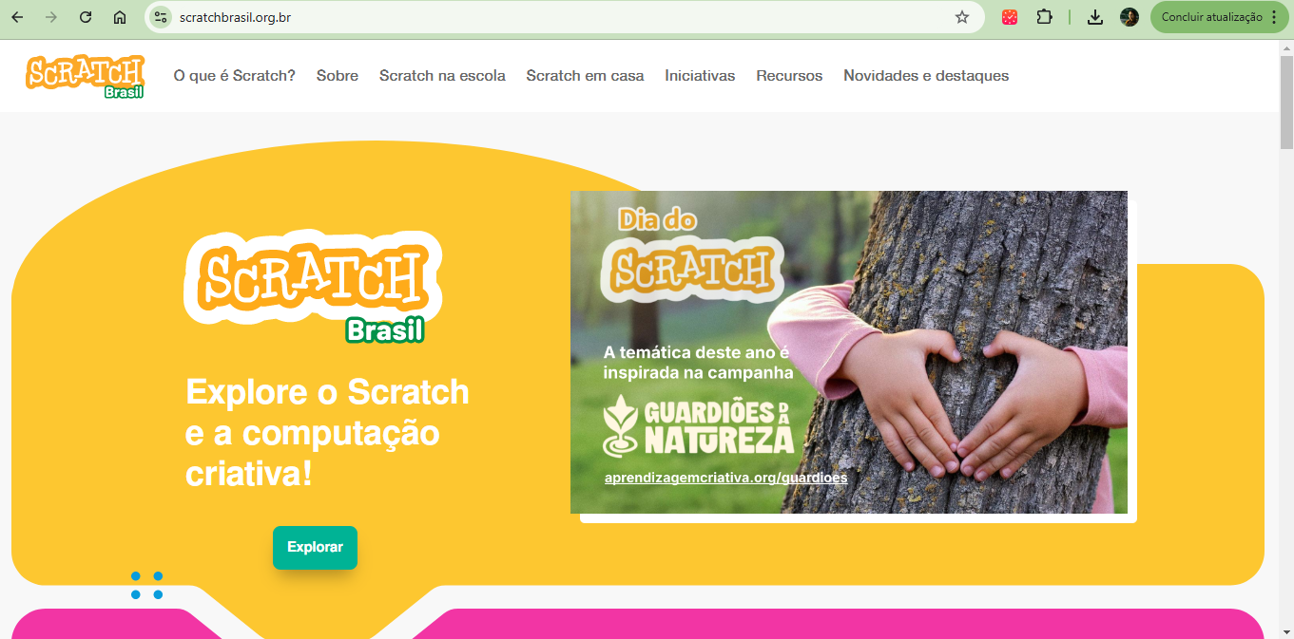
PRIMEIRO PASSO: O SITE
Acesso em: https://scratchbrasil.org.br/

Slide 5
SEGUNDO PASSO: A CONTA
Clicando em “Explorar”...

Slide 6
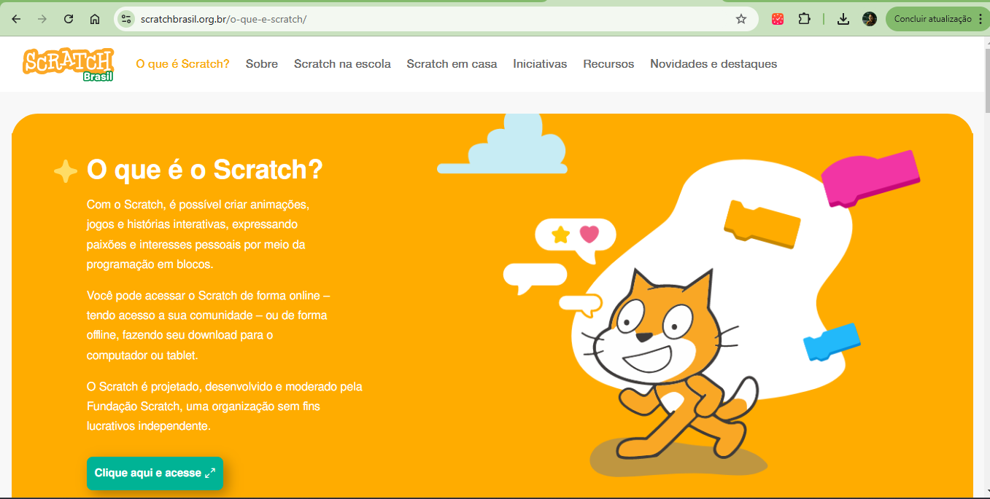
SEGUNDO PASSO: A CONTA
Clicando em “Clique aqui e acesse”...

Slide 7
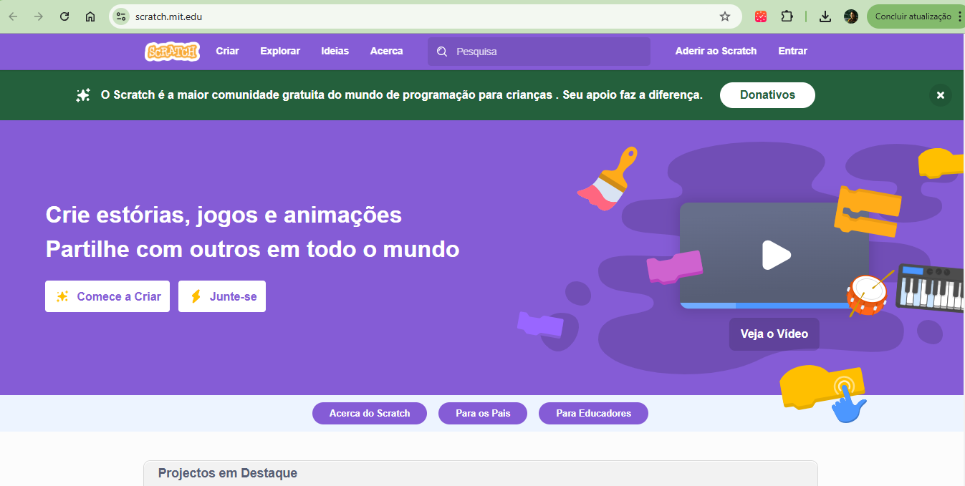
SEGUNDO PASSO: A CONTA
Você cairá em outra página!

Slide 8
SEGUNDO PASSO: A CONTA
Clicando em “Aderir ao Scratch”...

Slide 9
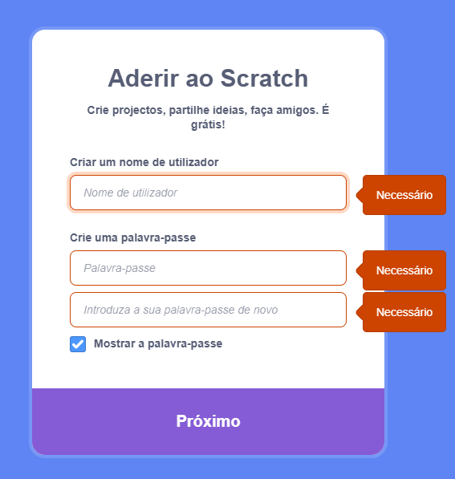
SEGUNDO PASSO: A CONTA
Você criará sua conta aqui!
Usuário
Senha

Slide 10
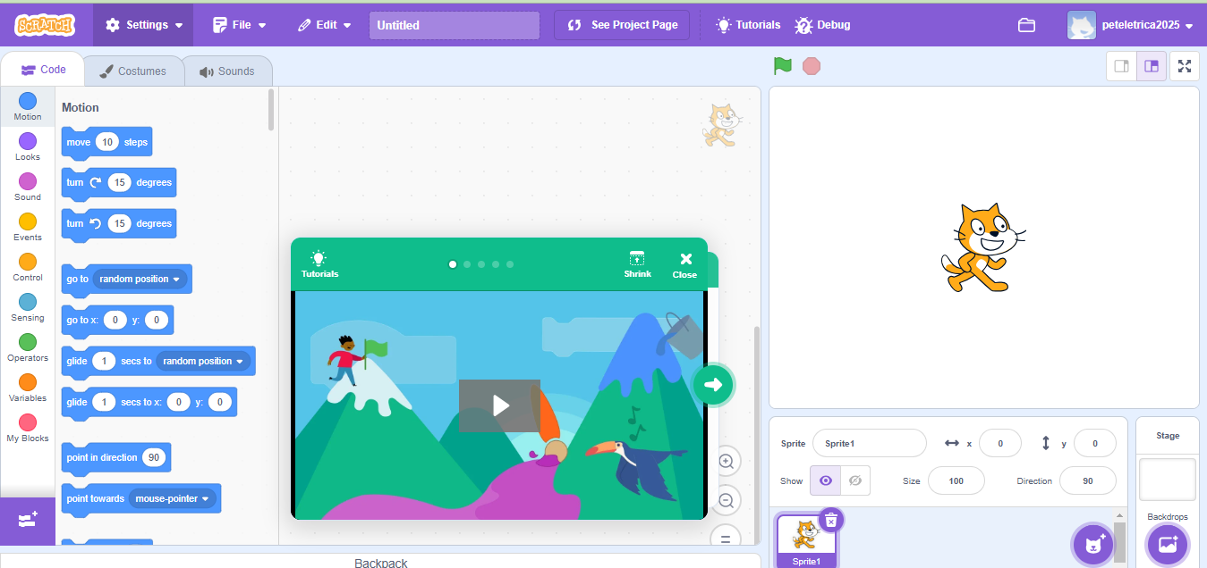
TERCEIRO PASSO: A INTERFACE
Ao criar um projeto… Vamos olhar detalhadamente

Slide 11
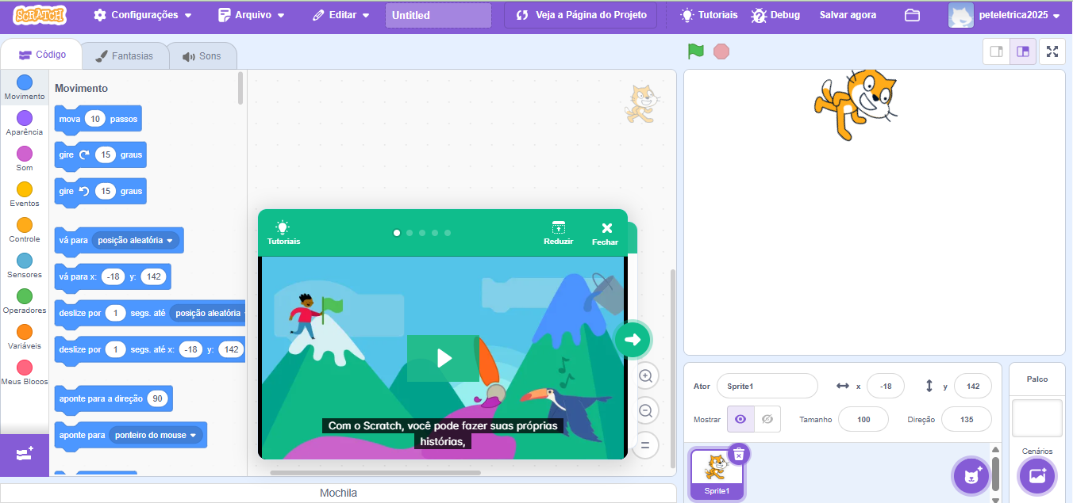
TERCEIRO PASSO: A INTERFACE

Slide 12
TERCEIRO PASSO: A INTERFACE
Barra superior: informações gerais;
Área de blocos: blocos de código organizados por categorias;
Área do editor: local onde os blocos são arrastados e encaixados para formar scripts;
Palco: espaço onde os sprites (personagens) executam os comandos.

Slide 13
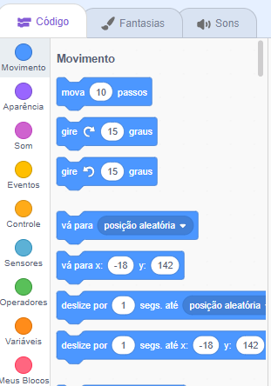
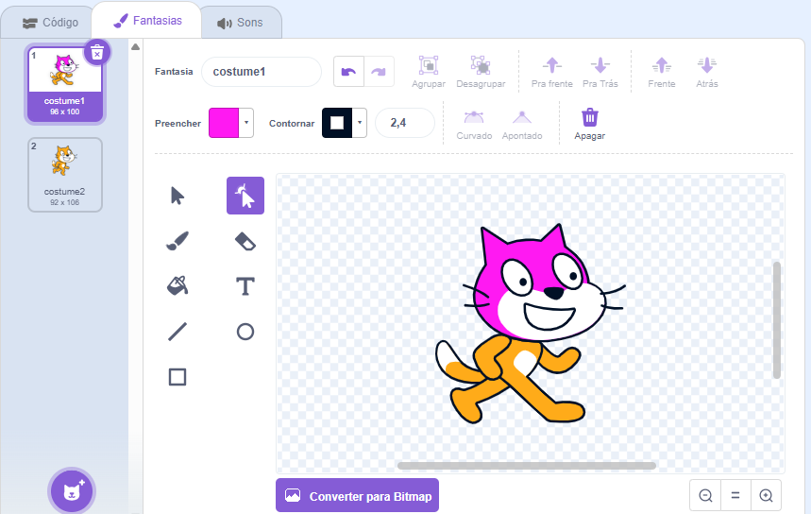
EXPLORANDO OS BLOCOS

Slide 14
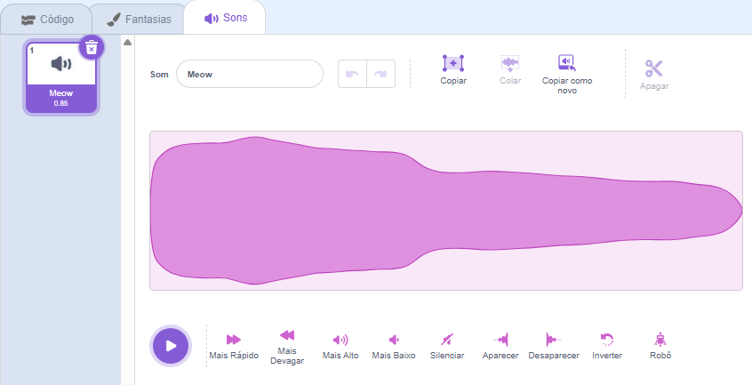
EXPLORANDO OS BLOCOS

Slide 15
DESAFIO DA AULA! PEGA-PEGA
Adicionar os personagens;
Fazer com que os personagens se movam aleatoriamente;
Criar a interação do jogador;
Adicionar sons ao clicar nos personagens.
BÔNUS: CRIAR UMA VARIÁVEL ‘PONTUAÇÃO’ QUE AUMENTA A CADA CLIQUE DO JOGADOR

Slide 16
OBRIGADA!
Vemos vocês na próxima!

